Slide 1
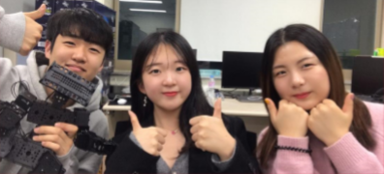
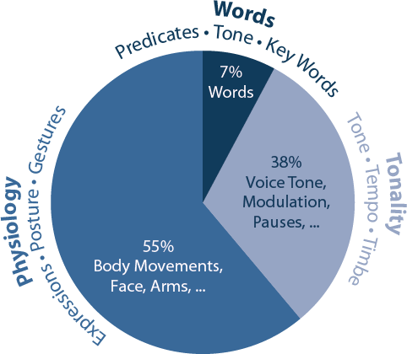
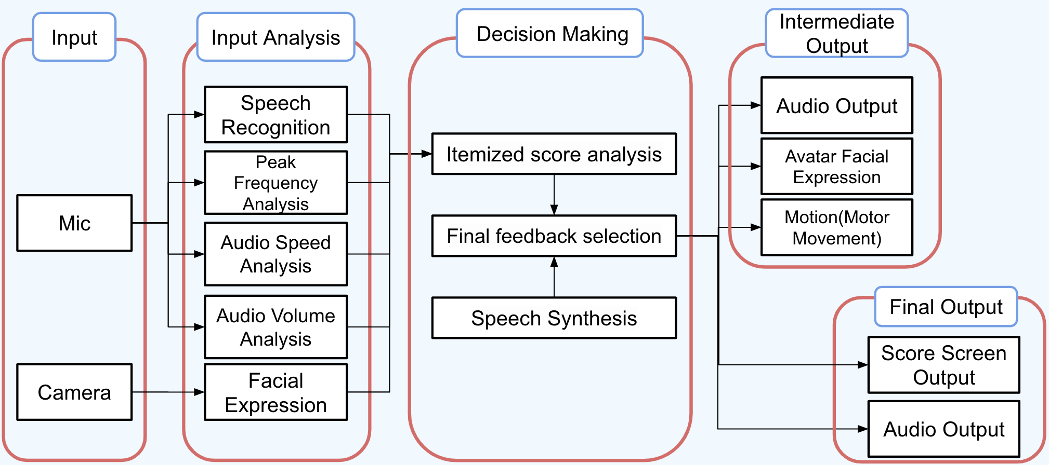







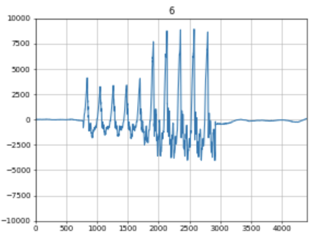
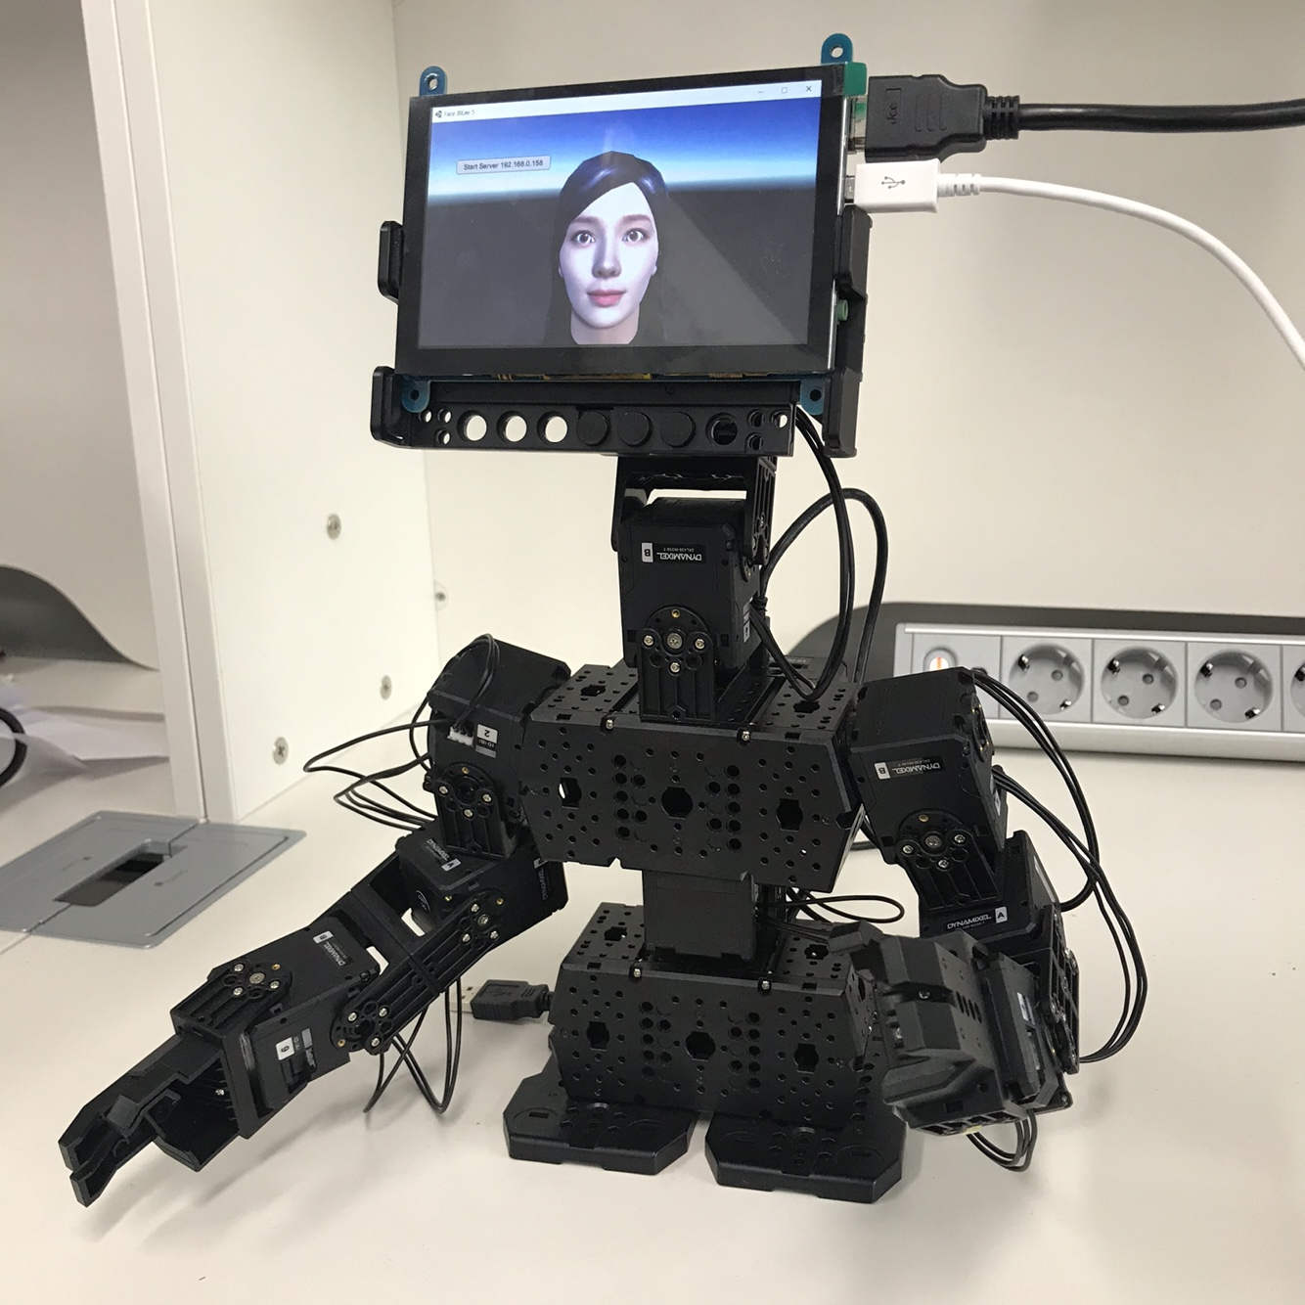
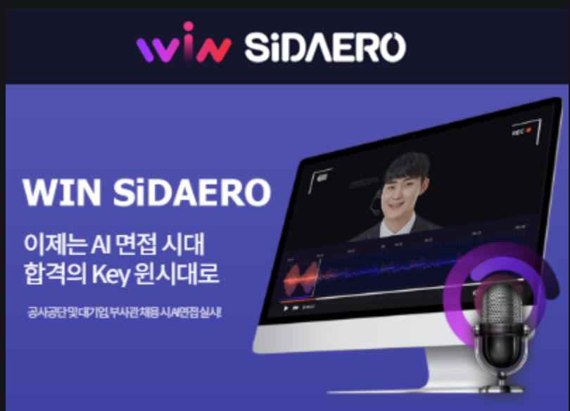
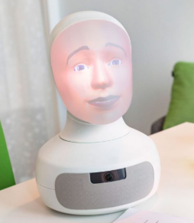
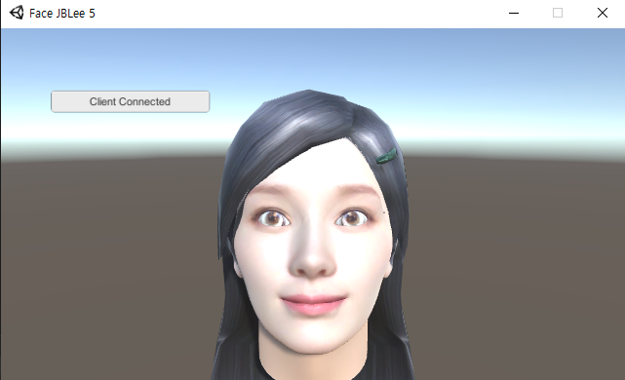
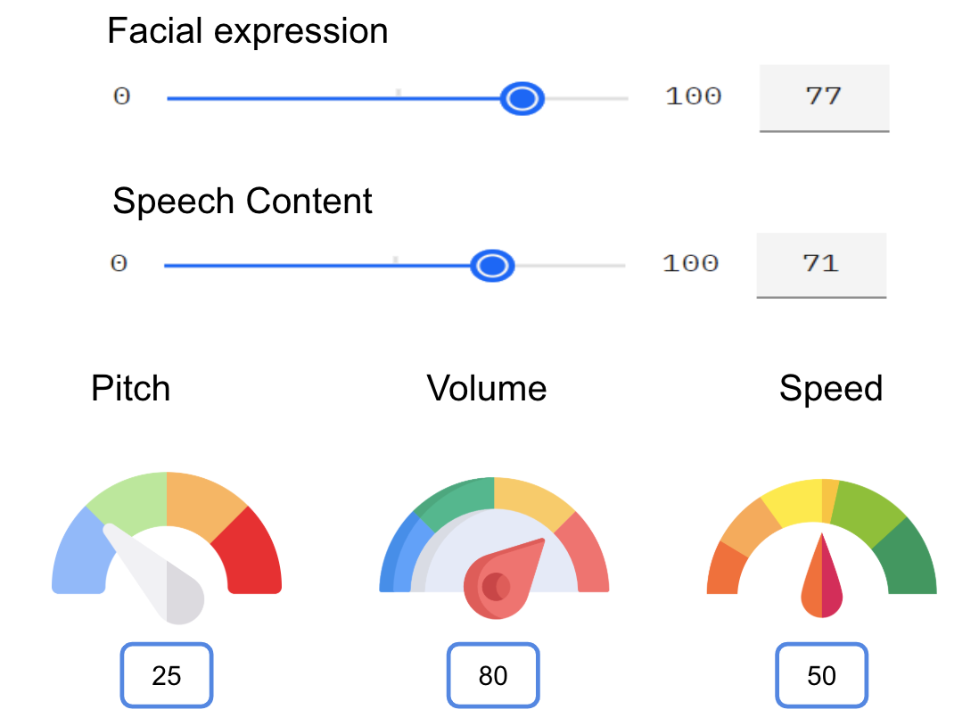
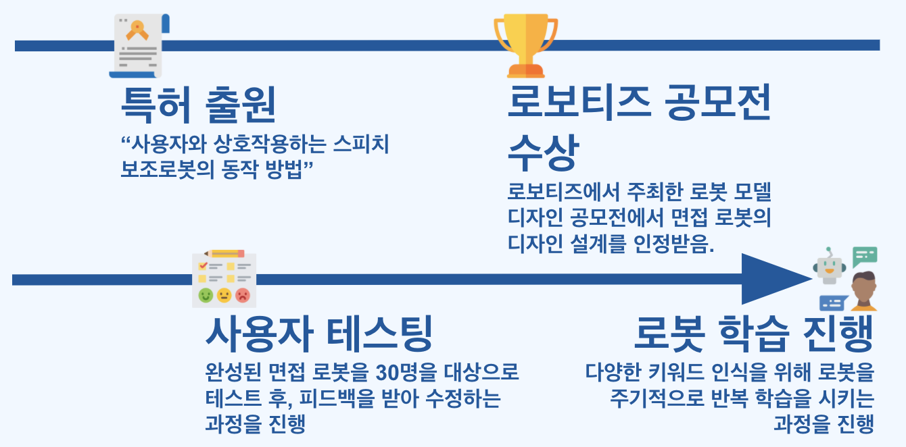
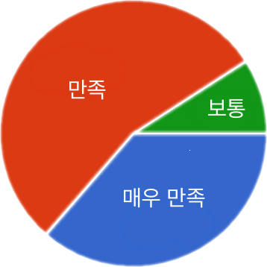
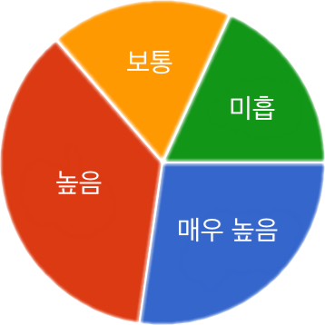
사람과 로봇의 사회적 상호작용을 위한
감성표현 로봇 머리 개발 연구
(부제 : 사람과 로봇의 백채널링 상호작용에 기반한 면접로봇)
2020년 봄학기
캡스톤 축제
[캡스톤 디자인]
참여기업체 : (주) 서큘러스 | 지도교수님 : 이원형 | 팀원 : 이혁인, 이체은, 곽영혜
1. 필요성 및 문제 정의
3. 핵심 내용 요약
과제의 필요성
백채널링이란, 대화 상황에서 언어적 교류가 아닌 문맥적인 분위기, 어조, 몸짓 등 부가적인 대화 요소들이다.
현대 사회에서 효과적인 소통은 중요하며, 화자 간 의사전달에 관한 이론인 메라비안의 법칙에서 이것을 뒷받침한다.
Key technologies
Conversational Technique
- Google 음성 인식으로 정확도 향상 & 머신러닝 학습을 통한 음성의 실시간 라벨화
- FFT를 이용한 주파수 분석, Numpy로 음성 크기, 속도 분석
- Clova, SAPI.voice 음성 합성으로 로봇의 다양한 음성 출력
Facial Expression Recognition
- Affectiva로 사용자의 20가지 얼굴 요소에 대한 표현값을 실시간으로 받아온 뒤 7가지의 감정 중 하나로 분석
Facial Avatar Expression
- 입력된 사용자의 음성/영상값에 기반한 드라마틱한 아바타의 표정을 자연스럽게 전환시켜 면접 몰입도 향상
Motion Generation
- 로봇이 모션을 취해야하는 타이밍이 되거나 해당 입력값을 받으면 12가지의 모션 중 하나를 취하도록 디자인
2. System Design
3. Specifications
<Pie Chart of the Law of Mehrabian>
따라서 백채널링 피드백을 제공하며 효과적으로
의사 소통의 훈련을 돕는 서비스가 필요하다.
Problem statement
사용자로부터 제공받는 표정, 음성 내용, 톤을 실시간으로 분석하고 백채널링 서비스인 모션과 아바타 얼굴을 통해 결과로 표현해주는 면접 보조 로봇.
Constraint
사용자는 면접도중 얼굴을 가리지 않고 정면을 응시해야 함.
로봇과 사용자의 거리는 1미터 이내여야 함.
사용자는 주어진 시간 이내에 답변을 해야 함.
Objective
실제 면접과 유사한 흐름으로 진행
의도적인 돌발상황 조성을 통해 사용자에게 긴장감을 조성
사용자의 입력값에 대해 세부적인 감점 요인을 파악
면접 분석 결과를 사용자에게 언어적 표현과 비언어적 표현으로 제공
Functions
소켓 통신으로 음성/영상 데이터를 각 모듈로 통신
사용자의 음성 내용과 주파수, 크기, 속도를 실시간으로 분석
사용자의 얼굴 표정을 인식하여 실시간 표정 점수를 제공
로봇은 팔, 목 움직임을 활용해서 사용자와의 자연스러운 대화상황을 조성
아바타 표정 출력을 통해 몰입감 있는 면접 상황을 제공한다.
컴퓨터 및 로봇 사양정보
컴퓨터
Intel(R) Core(™) i7-8700 CPU @ 3.20 GHz
16G RAMx
Intel(R) UHD Graphics 630
NVIDIA GeForce GTX 1050
로봇
MCU : ARM Cortex M4
Motor : 2XL-W250-T (2축 적용)
Monitor : Raspberry HDMI LCD
5 inch Touch Screen
Resolution : 480 X 320
4. 실험 결과/평가
Implementations
2. 기존 연구/제품 비교 분석
음성 분석
모션 디자인
모의 면접서비스
WIN 시대로
Tengai
SW로 제공되어 접근성이 좋고 사용자의 자주쓰는 단어,습관등을 파악하고 분석함.
자연스러운 목 움직임과 얼굴 표정으로 체계적인 면접 서비스를 제공.
아바타 얼굴
최종 출력 결과
2. Evaluation(Experiment Results)
기존 제품과의 차별성
비언어적표현(팔과 목 움직임)을 통해 지속적으로 피드백 제공
사용자가 면접상황에서 더욱 몰입할 수 있는 환경 조성
만족도
완성도
표본 : 한동대 학생 30명
사용자 테스팅 결과

